Slide 1
基本の基本
森義遠

Slide 2
はじめに
読むの面倒くさかったら読まなくていいです
この教科書でもっとも森義遠が大事にしているのは「プログラミングは分かっていないことが多くてもネットで検索をすれば何でも分かる」ということです
この教科書は教科書と言っておきながら実はPythonのことは最低限しか書いておらずあとはほとんど問題になっています
しかし、問題はすべて今までに覚えた知識とネット検索を使えば分かるようになっています
問題がわからないと思ってもネットで分からないところを検索し、プログラムを書けるようになる能力をぜひ身に着けてください

Slide 3
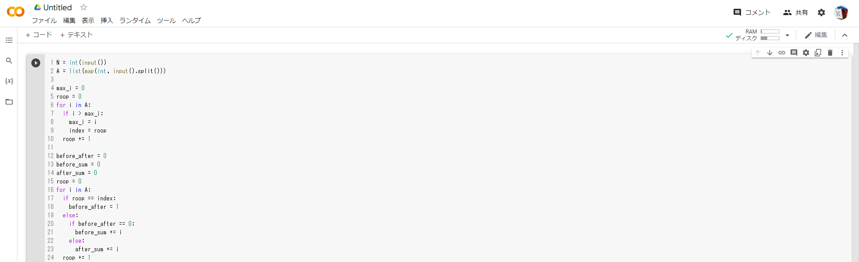
google colaboratoryについて
まずは「google colaboratory」と検索し、グーグルドライブと同じようにログインしましょう
これを使えば面倒な準備をすることなくPythonを使うことができます
書くのが面倒なので先輩に聞いてプログラミング画面を出してもらってください

Slide 4


問題1-1
print関数というのを使って問題を解いてもらいます
例えば と打って再生ボタンを押せば、 このように()の中身が表示されます
print()としたときに()の中身を画面に表示するのがprint関数なんですね
【問題】
このprint関数を使って、「HelloWorld」と画面に表示してみてください
5分考えてわからなかったら次のページのヒントを見てください

Slide 5

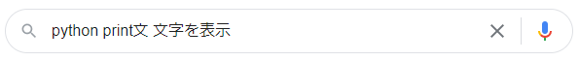
ヒント1-1
()の中身を表示するので、 とするのがまず思いつくでしょう
しかし！これだと全く違うものが出てしまいます(実際にやってみましょう)
これは「エラー」と呼ばれるもので、ここではNameErrorと出ていますね
よく分からないかもしれませんが、よく分からなければ検索すればよいのです！
「python print文 文字を表示」と検索してみましょう！
5分経っても分からなければ次のページの答えを見ましょう

Slide 6
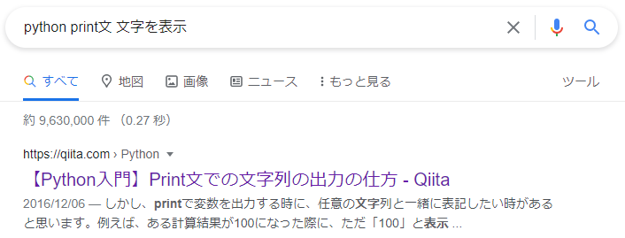
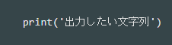

解答1-1
分からないことは調べましょう！
とりあえず「python print文 文字を表示」と
検索して一番上に出たのを見てみます
見てみると、print文で文字を表示したい時は
print(‘出力したい文字列’) と書いています
つまりprint(‘HelloWorld’)のように左右に’’を
つけないといけないんですね
ということで、 このようにするのが答えになります
ちなみに4ページのように数字を表示するときは’’はいりません(理由は後ほど…)

Slide 7
ネットで調べれば何でも出てくる！
今ので「printで文字を表示するときには’’をつけないといけない」ということを知らなかったとしても、ネットで検索すれば分かるということを知れたと思います
このようにここからの問題もたくさん検索を使って解いていく問題が多いです

Slide 8

問題1-2
プログラミングでは足す、引く、掛ける、割るなどを使うことができます
例えば10+10を計算して答えを出力する時は とすると20が出力されます
【問題】
123と456を足して789を掛けた数を100で割った余りをprint()で出力してください
ちなみに31が出力されたら正解です
5分考えてもわからなければ次のページのヒントを見てください

Slide 9
ヒント1-2
足し算は+、引き算は-でできるのですが、掛け算や割り算はプログラミングの世界では×や÷ではなく、普段と違う記号を使います
「python 掛け算 割り算」などで検索してみましょう
では割り算の余りを計算しないといけません
「python 割り算の余り」などで検索してみましょう
pythonでは数学と同じで足し算や引き算よりも、掛け算や割り算を先に計算します
足し算引き算を先に計算したい場合は、どうすればよいかを検索してみましょう
5分考えてもわからなければ次のページの解答を見てください

Slide 10
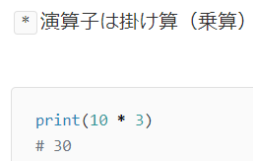
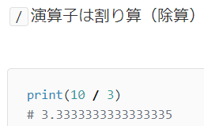
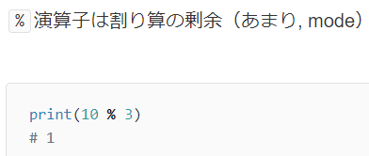
解答1-2-1
「python 掛け算 割り算」で検索してみるとこんなサイトがでてきました
掛け算は * 、割り算は / という記号を使うと書いていますね
同じページに割り算の余りを求める記号も書いていました
% の記号を使って例えばprint(10 % 3)とすると10÷3のあまりの1が出力されるらしいです
続く→

Slide 11
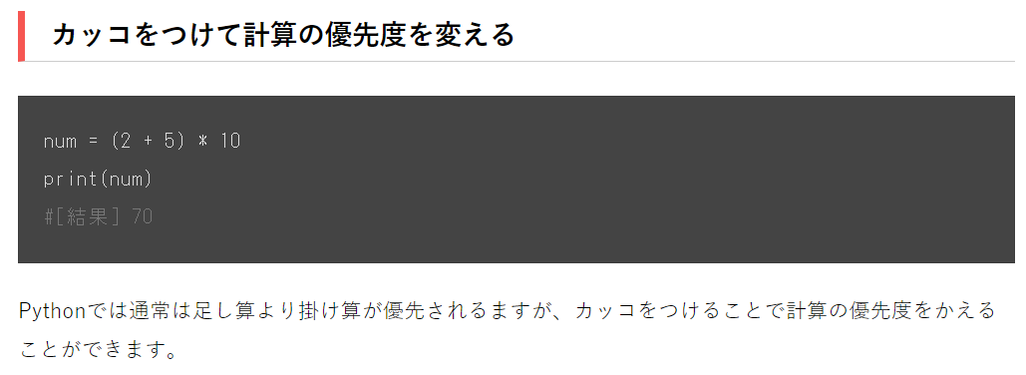
解答1-2-2
また、今回は123+456をしてから×789をしなければいけません
普通は + - より × ÷ の計算が先なので「python 足し算を先に計算」と検索しましょう
出てきたサイトを見てみると
()を付けて計算の順序を変えら
れると書いています
これも数学と同じですね
ということで答えは
となり、それぞれ31が出力されます

Slide 12


変数について
変数というのは数字を保存しておく箱のことです
例えば とすると、aという変数に3という数字を保存するという意味になります
これを「aに3を代入する」と言います 数学と似ていますね
そしてその下にprint()を付けて のようにすると、aには3が代入されているので、3×10がprintされて30と出力されます
3が入ってます
変数a
3
変数a
10
30
aという箱に3を保存する
(aに3を代入する)

Slide 13

問題1-3
【問題】
という変数を作ってください(パンの税抜きの値段を表します)
その下にprint()を使って消費税率が3%, 5%, 8%, 10%の時のパンの税込みの値段をそれぞれ出力してください
上の例だと税抜き200円なのでこんな感じのを出力すれば正解です→
なんか変な小数が混じったりしますが今は気にしなくていいです
数字を4回printしたい場合は4行使って4つprint()を書けばできます
パンが値上がりして みたいになっても正しく表示できるように！
5分考えてもわからなければ次のページのヒントを見てください

Slide 14
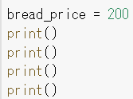
ヒント1-3
税込み価格の計算がわからないという人は「税込み 計算方法」と検索してみましょう
税込みの計算方法がわかったら右の画像を参考にしてプログ
ラムを書いてみましょう！
4つあるprint()のそれぞれに、消費税率が3%, 5%, 8%, 10%の
時の税込み価格の式を書けばOKです！
5分考えてもわからなければ、次のページの解答を見てください

Slide 15
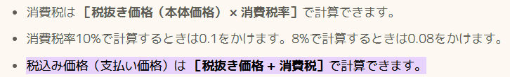
解答1-3-1
「税込み 計算方法」と検索すると、こんなサイトが出てきました
消費税は [税抜き価格 × 消費税率] 、つまり消費税率が5%なら で計算できるということですね
そして今回求めたい税込み価格は、
[税抜き価格 + 消費税]、つまり にさっき計算した消費税を足せばよいので
とすれば税込み価格が計算できます
(税抜き価格) (消費税率)
(税抜き価格) (消費税)

Slide 16
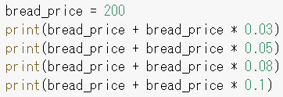
解答1-3-2
あとは3%, 5%, 8%, 10%の場合をそれぞれ作ってprintすればOKです
ということで答えは
となります

Slide 17

解答1-3-3
ところで変数の便利ポイントとは何でしょうか？
前のページのプログラムと、変数を使わずに書いたバージョンを比較してみましょう
こうみると変数を使っていないバージョンの方が簡単に見えるかもしれませんね
しかし、もしもこのパンが300円に値上げしてしまったらどうなるでしょうか？
考えてみてください
VS
変数使ったバージョン
変数使ってないバージョン

Slide 18
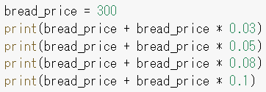

解答1-3-4
もしもこのパンが300円に値上げしてしまったらどうなるでしょうか？
変数を使うと、パンの値段を表す変数を1つ、書き変えればよいだけですが
変数を使わないと、計算式の中の200を全て300に書き換えないといけません
変え忘れて、1つだけ200のままになっていたりということもありえます
このように、変数を上手に使うとプログラミングを賢く進めることができます！
ここだけ300に変えればよい！
八か所全て300に変えないといけない…
VS
変数使ったバージョン
変数使ってないバージョン

Slide 19
数字と文字列と変数
突然ですが問題 ←これは数字、文字列、変数のどれでしょうか？
正解は数字です 見たまんま12345ですね
では2問目
←これは数字、文字列、変数のどれでしょうか？
正解は文字列です 「abcde」という文字になります
では3問目
←これは数字、文字列、変数のどれでしょうか？
正解は文字列です これは実は数字ではなく、「12345」という文字になるのです！

Slide 20

数字と文字列と変数
このように、両端に’ ’(シングルクォーテーション)を付けたものは問答無用で文字列になってしまいます
では4問目
←これは数字、文字列、変数のどれでしょうか？
正解は変数です ‘ ‘を付けなかった物は変数の名前を表します
この場合「abcdeという名前の変数」ということになりますね
では5問目
←この足し算の答えは？
正解は’123123’です ‘ ’がつくと数字では無く文字になるのでそのまま字を合体します

Slide 21
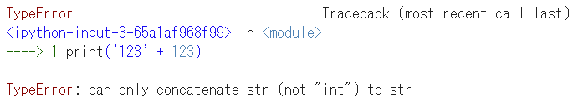
数字と文字列と変数
最後の質問です
←この足し算の答えは？
正解は「計算できない」です！
はい、一度 というプログラムを動かせばわかりますが、エラーが発生してしまいます
「数字と文字は足し算できねぇよバーカ！」みたいなことをパソコンに怒られるということです

Slide 22

問題1-4
若干説明が長くなりましたが、メインの問題に入ります
【問題】
number1という変数とnumber2という変数を作り、それぞれ数字を代入してください
その下にprint文を書き、number1とnumber2を合体した数字を出力してください
例えば上の例なら と出力されれば正解ですね
123 + 456をして579を出力しないように気を付けてください！
5分考えてもわからなければ、次のページのヒントを見てください

Slide 23
ヒント1-4
先ほど書いたように のように、文字列同士の足し算を計算すると、
’123123’のように文字列が合体されます
これを利用してnumber1の数字とnumber2の数字を合体してみましょう！
合体をするなら文字列同士で足し算をしなければなりませんが、number1もnumber2も初めはどちらも数字なので、数字を文字列に変換する必要があります
「python 数字 文字列 変換」などで検索してみましょう！
5分考えてもわからなければ、次の解答に進んでください

Slide 24
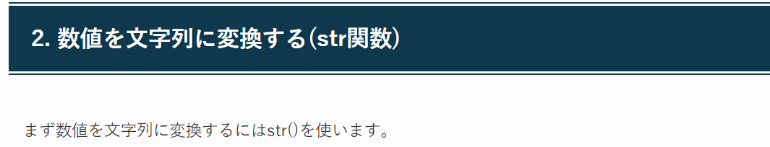

解答1-4-1
ヒントで書いたように、数字を合体するにはまず文字列に変換しなければなりません
そこで「python 数字 文字列 変換」と調べてみると、こんなサイトが出てきました
なるほど、str関数というのを使うと数値を文字列に変換できるようですね
さらに下を見ると、str()のかっこの中に書いた100という数字が’100’という文字に変換されて、’円’という文字と合体されています
これをうまく使えばnumber1とnumber2を合体できそうですね

Slide 25
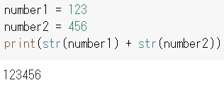

解答1-4-2
ということで正解は↓です
ちなみにstr関数の逆でint関数というのもあります
例えば とすると、’123’という文字列が123という数字に、
‘456’という文字列が456という数字に変換され、それを足し算することで答えが
579になります
それぞれを足し算で合体！
number1を文字列に変換
number2を文字列に変換
123と456が足し算ではなく合体される！

Slide 26
おまけ
5ページに戻ってみましょう！
いまなら としてしまうとエラーが出てしまう理由が分かると思います
そうです！HelloWorldの両端に’ ’を付けていないので、このHelloWorldは変数を表す
のです！
しかしHelloWorldなんて名前の変数は作っていないのでもちろん「そんな変数ねぇよバーカ！」とパソコンに怒られてしまうんですね

Slide 27
次のパワポに進む
これを読み終わった人は2. 制御構文に進みましょう

